Slide 1

Sistema Web para Evaluación del Desempeño Logístico
Jazmin Duarte - Jaime Oróstegui
Capstone Project

Slide 2
Resumen del Proyecto
Se busca revolucionar la gestión del talento en el sector logístico. La implementación de un sistema web centralizado para la evaluación del desempeño del personal es crucial para optimizar las operaciones y fomentar el crecimiento profesional.
Objetivo Central
Problema Resuelto
Público Objetivo
Diseñar una aplicación web integral para la gestión y evaluación del personal en el área logística.
Eliminar la dispersión de datos y la falta de un sistema único para controlar tareas, indicadores y el desempeño individual.
Supervisores y empleados del área logística, facilitando un seguimiento y evaluación eficientes del desempeño.

Slide 3

Motivación e Intereses Profesionales
Relación con el perfil de egreso
Aplica conocimientos profundos de programación, bases de datos, análisis de información y gestión de proyectos de TI.
Competencias a aplicar
Desarrollo web full-stack, modelado de datos, inteligencia de negocio, generación de reportes avanzados y gestión de proyectos.
Alineación con el futuro profesional
Permite consolidar habilidades esenciales y demandadas en áreas clave como la logística, tecnología de la información y análisis de datos.

Slide 4
Objetivos del Proyecto
01
02
03
Diseñar e Implementar
Registro y Asignación
Dashboards Interactivos
Aplicación web completa para la evaluación y gestión del personal logístico
Implementar funciones de registro de usuarios y asignación eficiente de tareas.
Desarrollar paneles de control con indicadores clave de desempeño (KPIs) en tiempo real.
04
05
Reportes Automáticos
Evaluación del Impacto
Crear un sistema de generación de reportes exportables en múltiples formatos
Cuantificar el efecto directo de la aplicación en la eficiencia operativa logística.

Slide 5
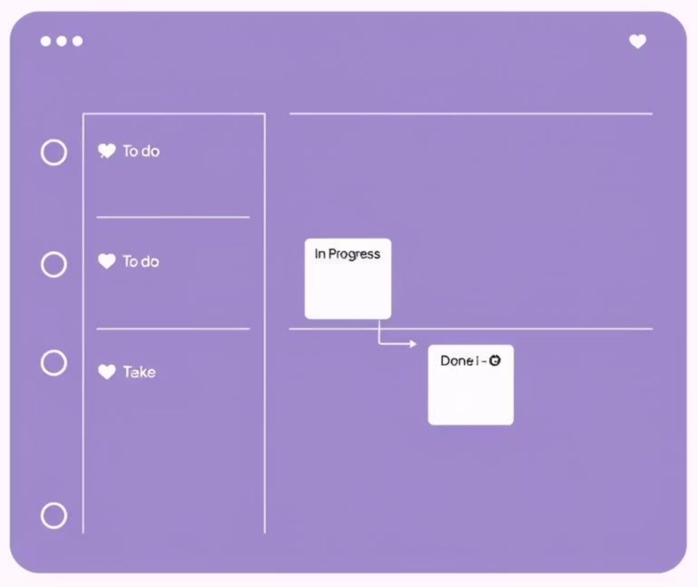
Metodología
Kanban
Esta elección se basa en la necesidad de flexibilidad dada la frecuencia y duración de las evaluaciones. Permite un flujo continuo y una priorización adaptable a los cambios.
Visualización: Tableros que muestran el progreso y cuellos de botella.
Flexibilidad: Adaptación rápida a cambios de requisitos o prioridades.
Eficiencia: Enfoque en la entrega continua de valor.
Herramientas y Tecnologías
Trello: Para la gestión visual de tareas en tableros Kanban.
Reuniones de avance: Sesiones semanales de 15 minutos para sincronización.
Tecnologías clave: Django/Node.js (backend), React/Angular (frontend), PostgreSQL (base de datos).

Slide 6
Plan de Trabajo y Evidencias
Cronograma de estimación aproximada: 10 semanas.
1–2
Historias de usuario
Levantamiento de requisitos en documentos.
PC, Docs, Stakeholders
3–4
Diagramas
Casos de uso, BD, clases, arquitectura C4.
Lucidchart, PostgreSQL
5–6
Backend y Frontend
Lógica de negocio y conexión a BD. Pantallas y vistas integradas al backend.
Django/Node.js/React
7–8
Pruebas funcionales
Validación de login, tareas, reportes.
Testing, Selenium
9
Dashboards
KPIs y reportes exportables.
Chart.js, PostgreSQL
10
Presentación final
Integración y exposición.
PowerPoint, Video

Slide 7
Requerimientos Funcionales
Gestión de Empleados
1
Registro, edición, eliminación y asignación de tareas al personal.
Visualización de Datos
2
Dashboards interactivos con métricas y KPIs de desempeño.
Generación de Reportes
3
Automática, con exportación a PDF y CSV.
Interacción y Búsqueda
4
Filtros, búsquedas rápidas y feedback visual intuitivo.
Seguridad y Roles
5
Login seguro y permisos diferenciados (administrador, supervisor).

Slide 8





Requerimientos No Funcionales
Diseño Responsivo
Seguridad Robusta
Rendimiento Óptimo
Adaptabilidad visual en cualquier dispositivo.
HTTPS, roles y contraseñas cifradas.
Carga rápida, menos de 3 segundos.
Accesibilidad Universal
Escalabilidad
Contraste, navegación con teclado, textos legibles.
Soporte creciente sin afectar el rendimiento.

Slide 9
Competencias Evaluadas
Análisis de requerimientos
Excelente Dominio
Excelente Dominio
Ambos tienen gran capacidad para entender necesidades del usuario.
Desarrollo de software
Alto Dominio
Alto Dominio
Buen manejo de metodologías, ambos pueden mejorar en planificación.
Modelado de datos
Dominio Aceptable
Alto Dominio
Jaime tiene más experiencia práctica en modelado.
Programación backend
Alto Dominio
Alto Dominio
Ambos se sienten confiados, aunque reconocen áreas de mejora.
Pruebas y calidad
Dominio Aceptable
Alto Dominio
Jaime tiene más exposición práctica, Jazmín necesita experiencia en pruebas automatizadas.
Seguridad del software
Dominio Insuficiente
Dominio Insuficiente
Ambos reconocen debilidad en esta área.
Gestión de proyectos TI
Excelente Dominio
Excelente Dominio
Ambos destacan en planificación y liderazgo de proyectos.
Innovación tecnológica
Excelente Dominio
Excelente Dominio
Ambos tienen actitud proactiva y creativa frente a la tecnología.

Slide 10

Impacto Esperado
Nuestro sistema de evaluación de desempeño logístico está diseñado para generar un impacto significativo y multifacético en la organización.
Mejora en la eficiencia operativa: Optimización de procesos y recursos en el área logística.
Toma de decisiones basada en datos: Acceso a información en tiempo real para decisiones estratégicas.
Reducción de tareas manuales y errores: Automatización de procesos para minimizar fallos administrativos.
Profesionalización del seguimiento: Mejora en el monitoreo del personal y los indicadores logísticos clave.

